Slide 1
Daily

Slide 2
Que hice ayer?
Realizar el CRUD en springboot y probar los servicios utilizando postman

Slide 3
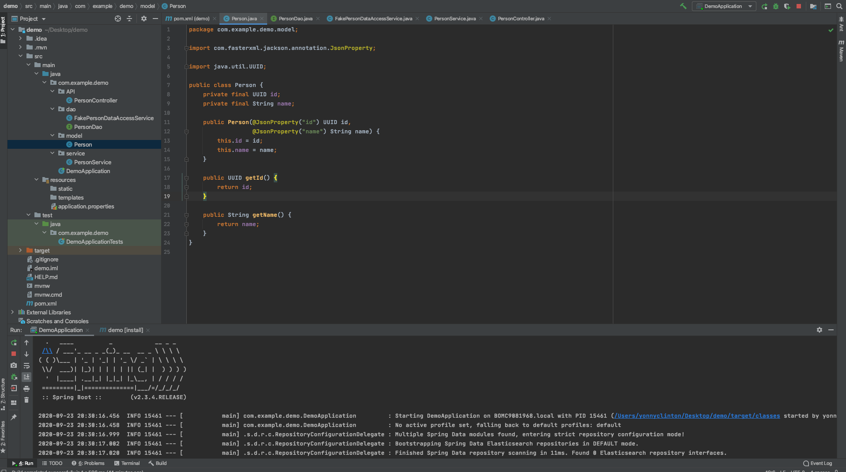

Slide 4
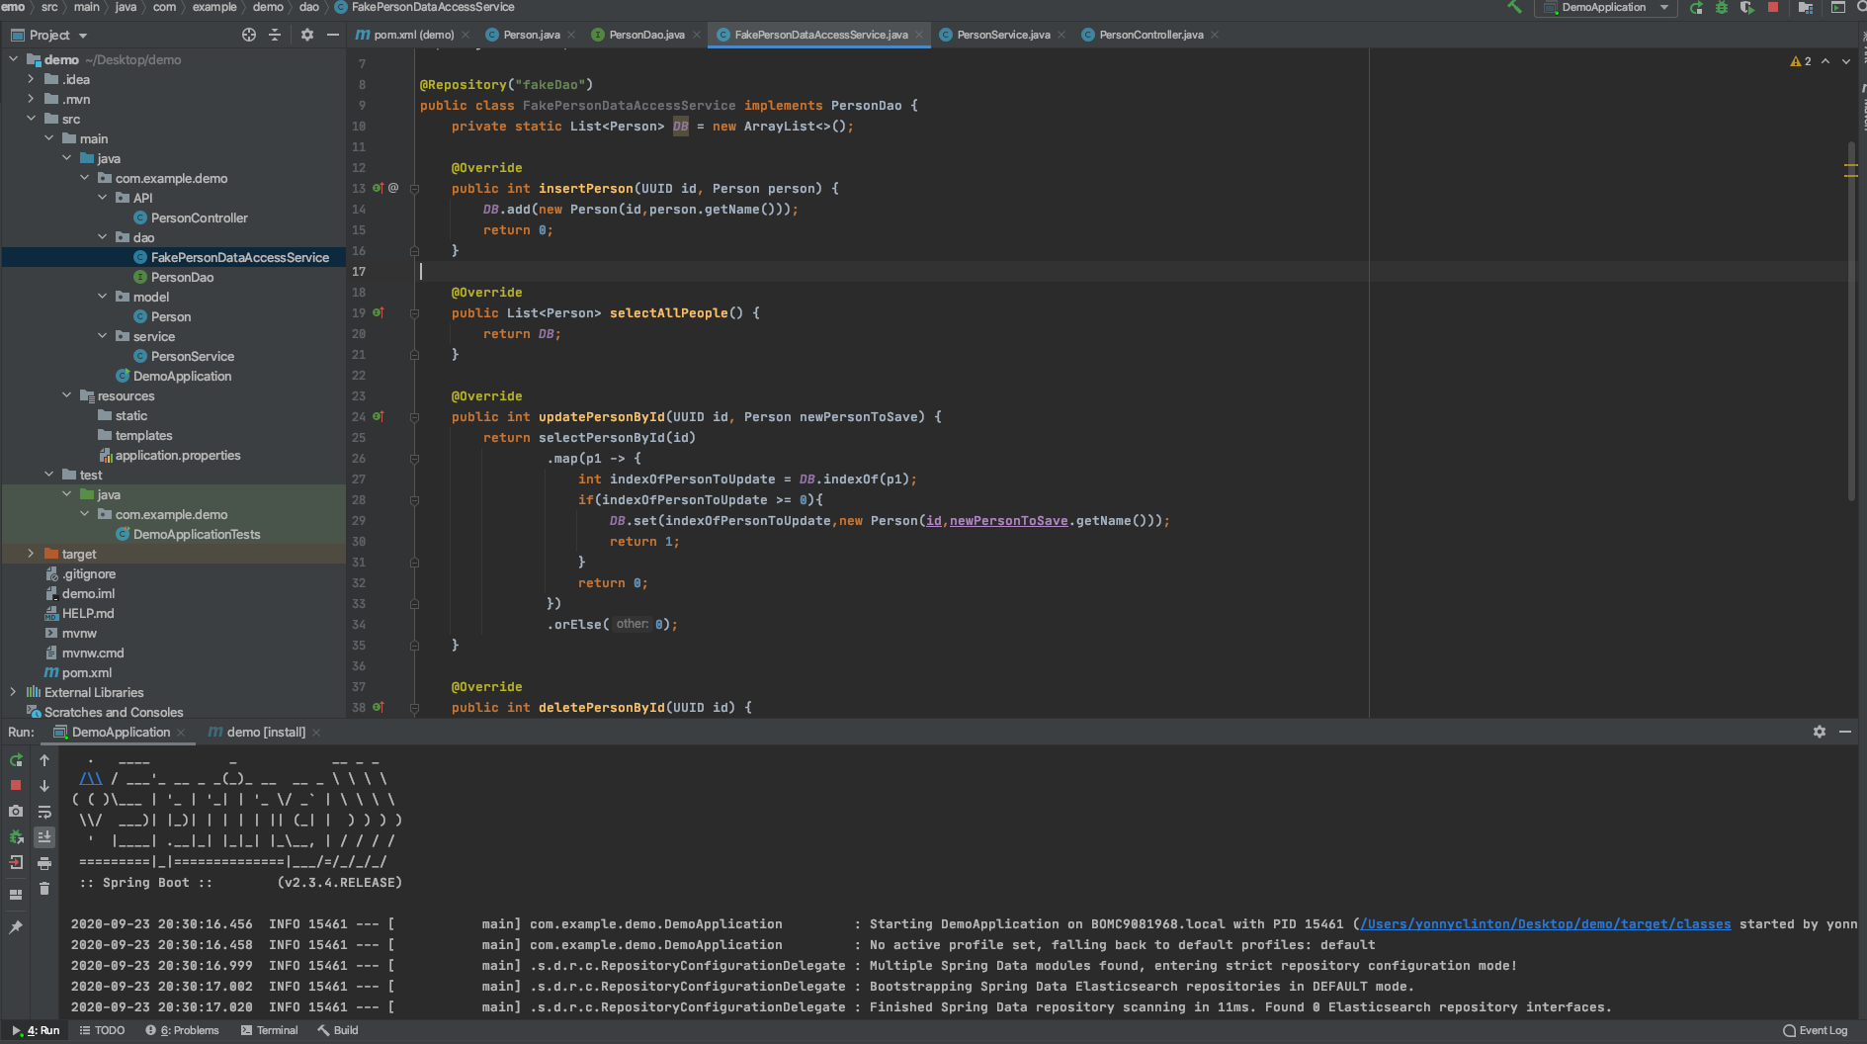

Slide 5
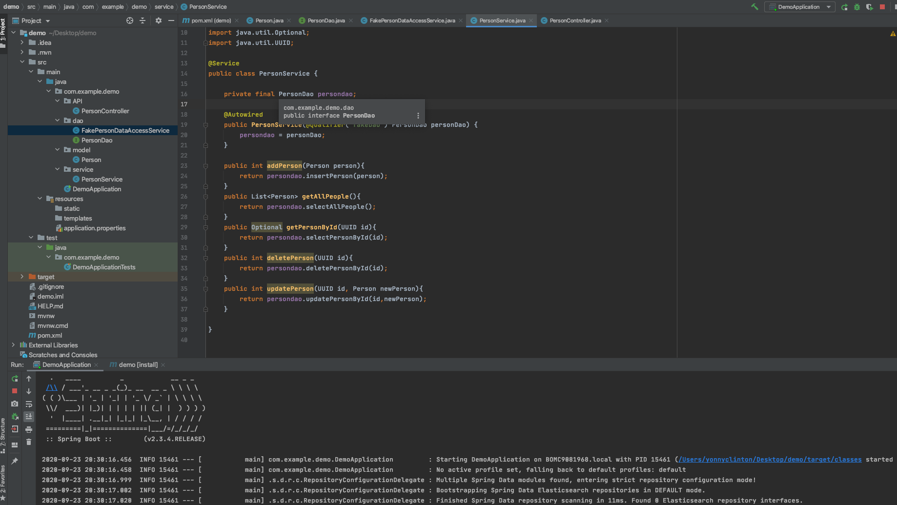

Slide 6
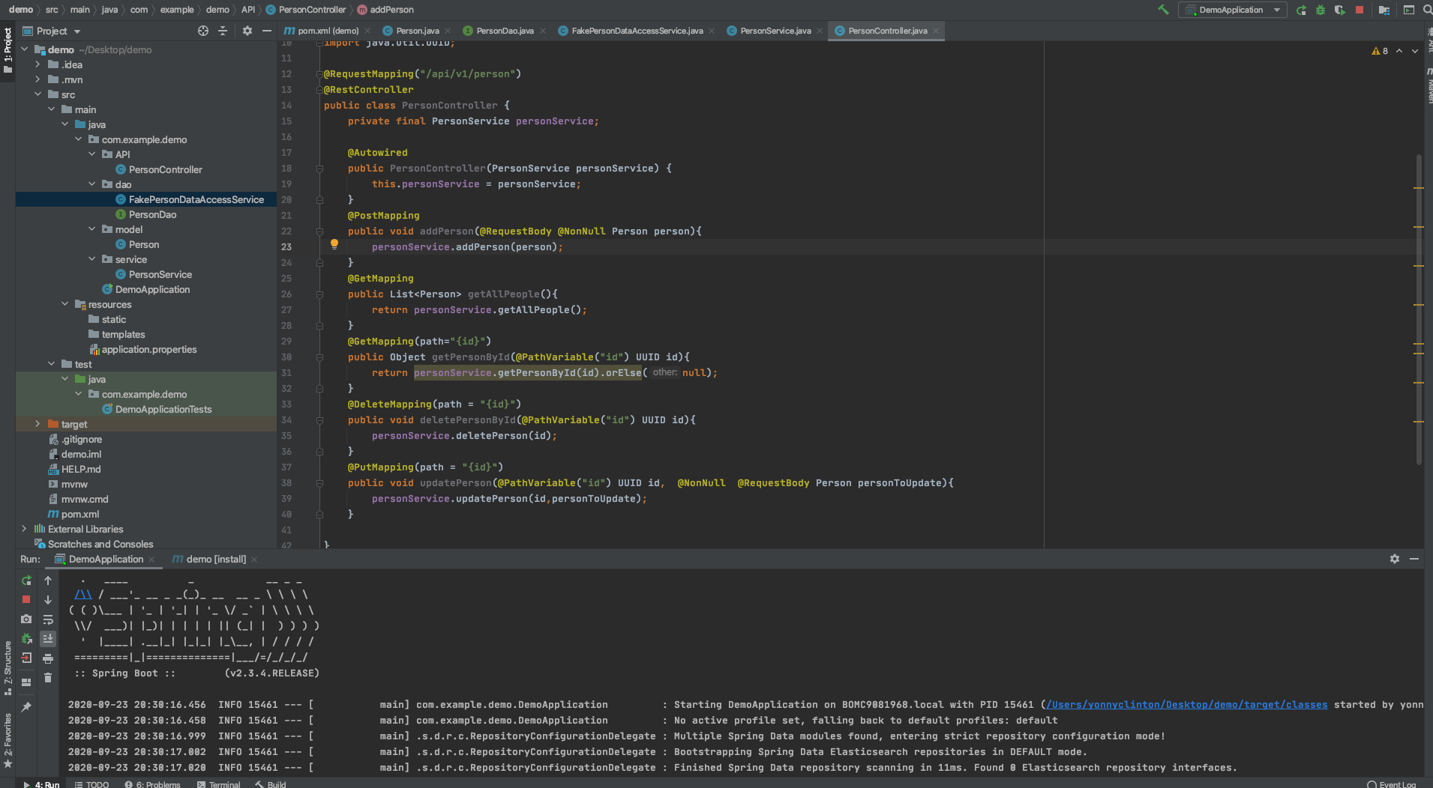

Slide 7
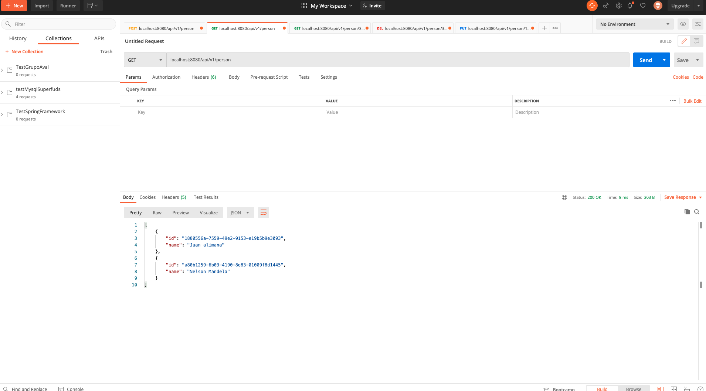

Slide 8
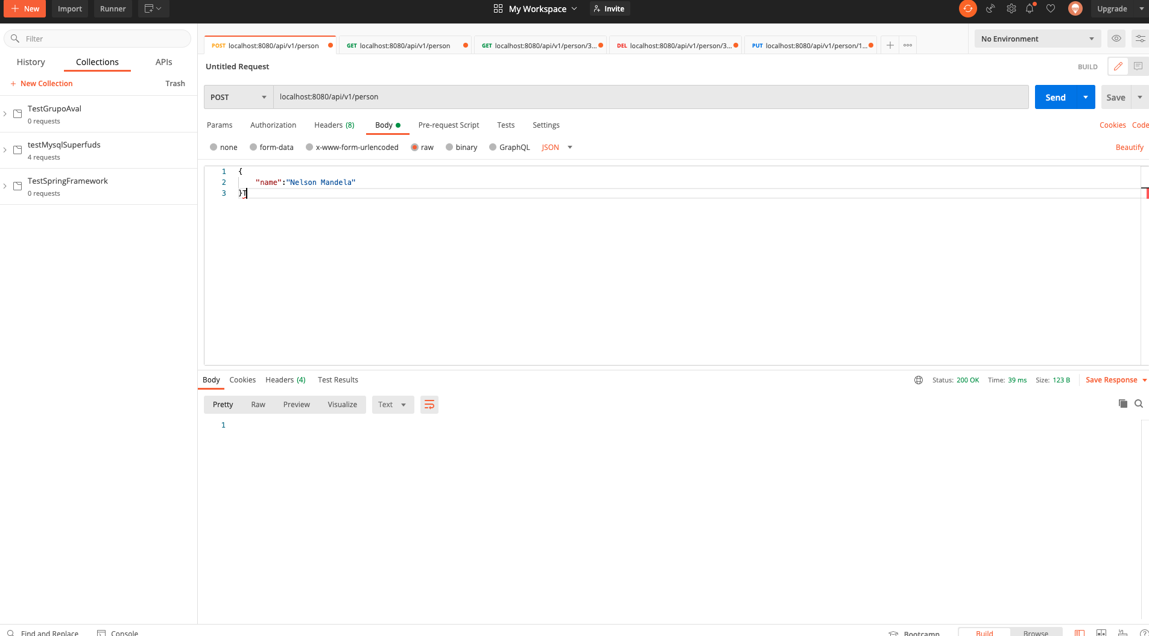

Slide 9
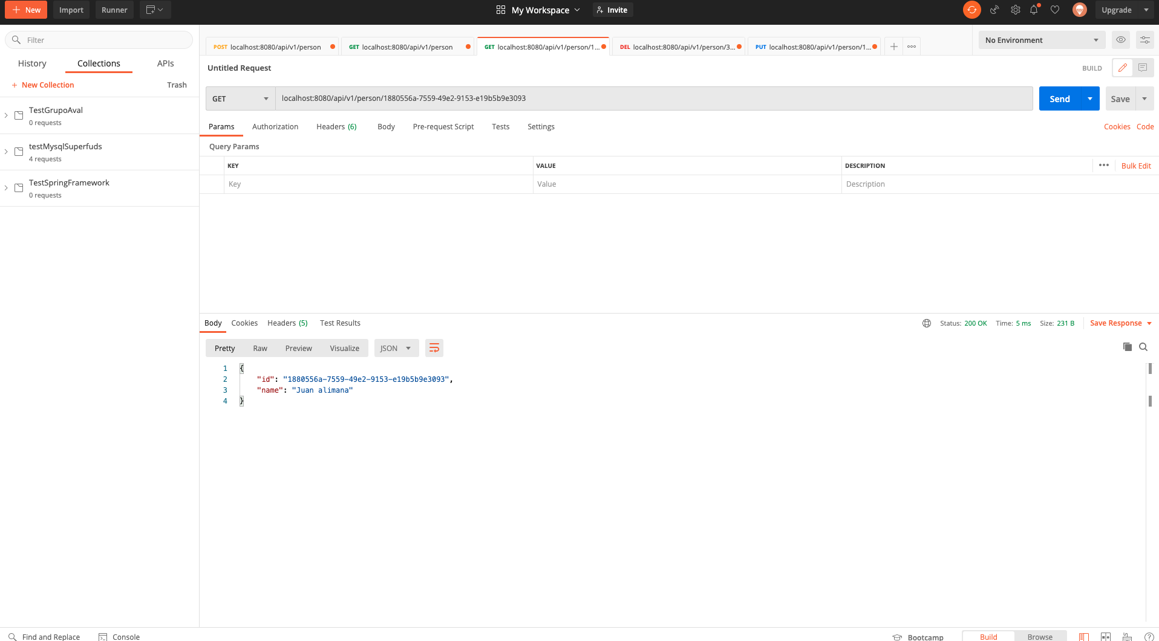

Slide 10
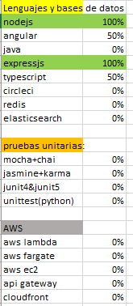
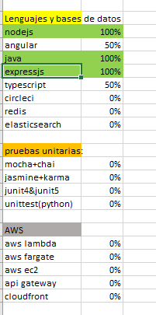
Antes….después

Slide 11
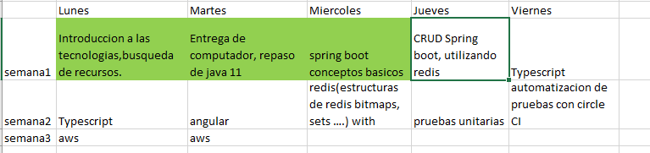
Progreso

Slide 12
¿Qué impedimentos tengo?
Por el momento no tengo

Slide 13
Que realizare el día de hoy
Conectar springboot con redis, y si el tiempo alcanza realizar algo de unit testing.

